Slide 1
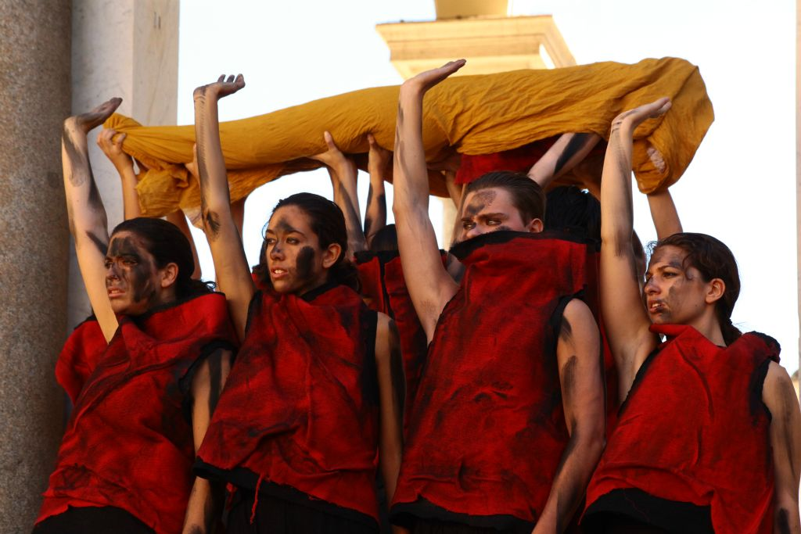
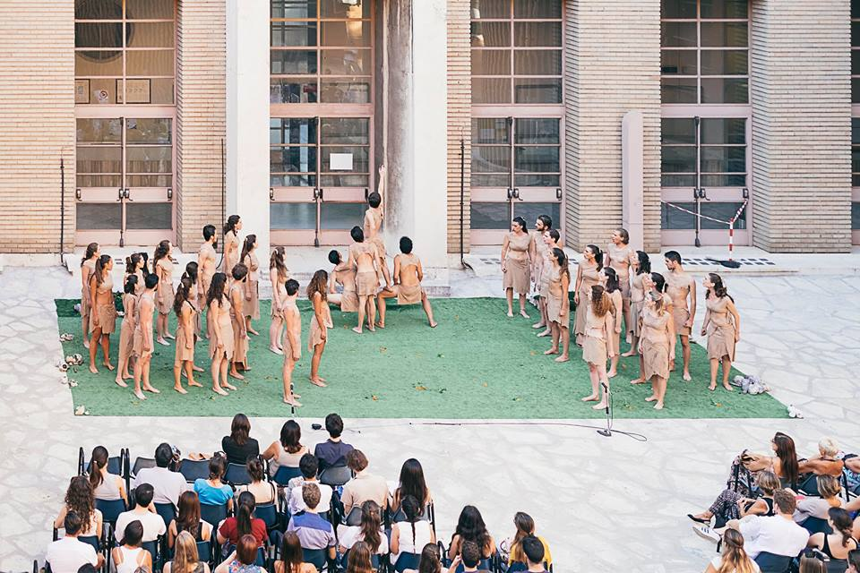
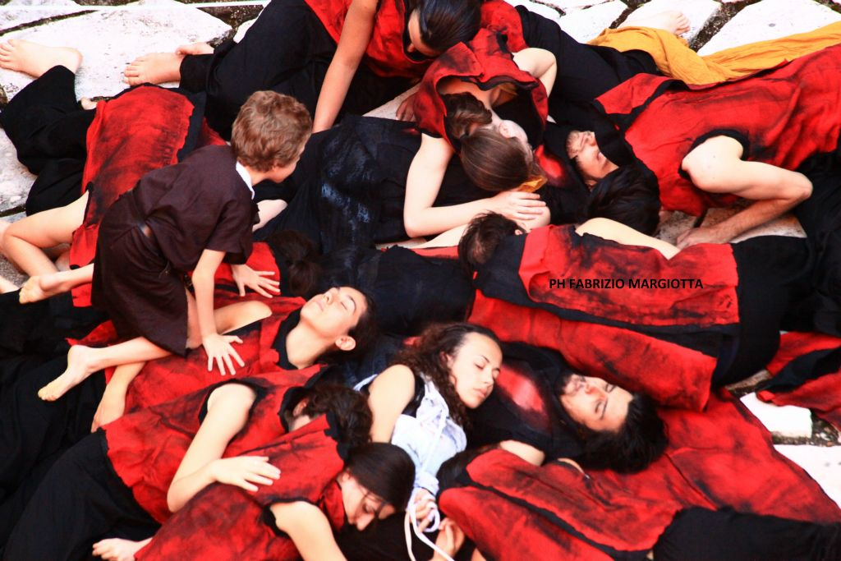
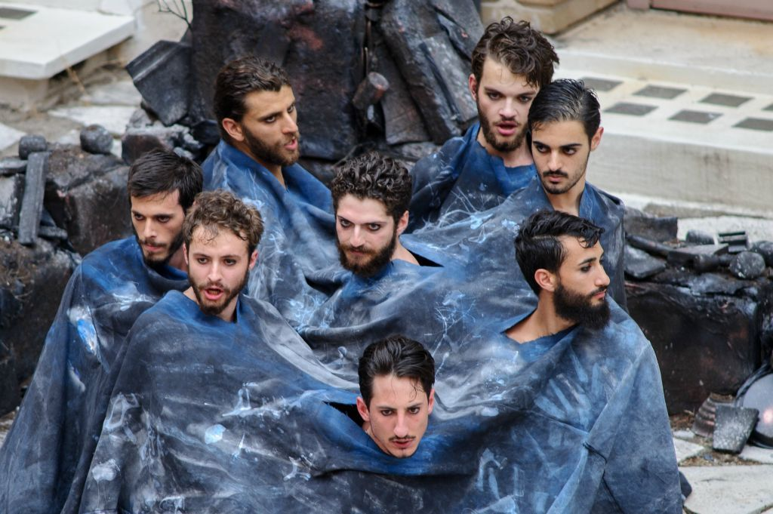
Theatron. Teatro Antico alla Sapienza

Slide 2
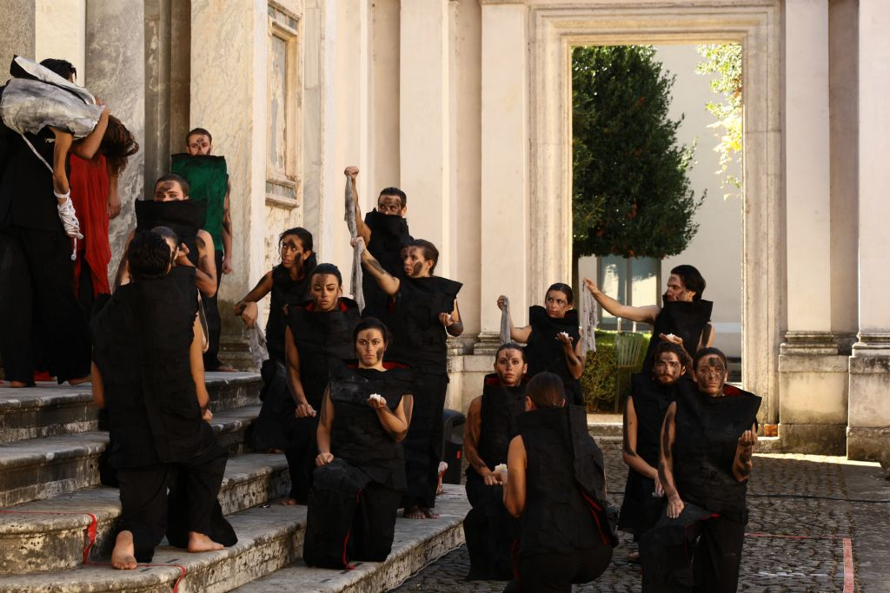
Theatron. Teatro Antico Alla Sapienza
Il progetto Theatron. Teatro Antico alla Sapienza, coordinato dalla prof.ssa Anna Maria Belardinelli (docente ordinario di Filologia Classica presso La Sapienza – Università di Roma), è l’unione di un laboratorio di traduzione dei testi teatrali antichi e di uno di messa in scena, che ne cura le rappresentazioni.

Slide 3
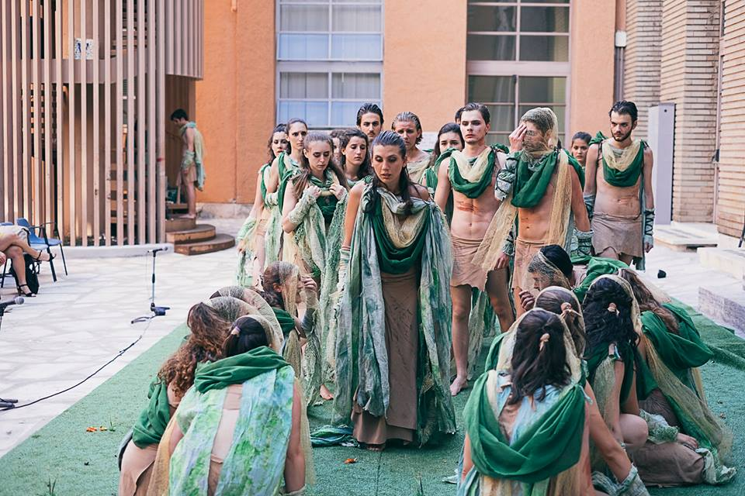
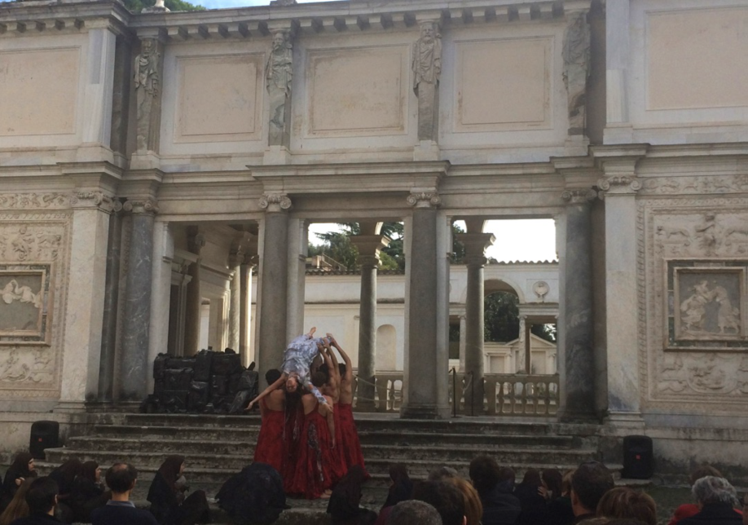
Theatron. Teatro Antico alla Sapienza
Al laboratorio di traduzione partecipano studenti del corso di laurea magistrale in Filologia, Letterature e Storia del Mondo Antico. Il suo obiettivo è quello di produrre traduzioni dei testi di teatro classico che ne conservino intatti il significato e i valori originari, e che allo stesso tempo siano adatte ad essere rappresentate in uno spettacolo moderno, accessibile a un pubblico lontano nello spazio e nel tempo dal contesto di composizione dei drammi.

Slide 4
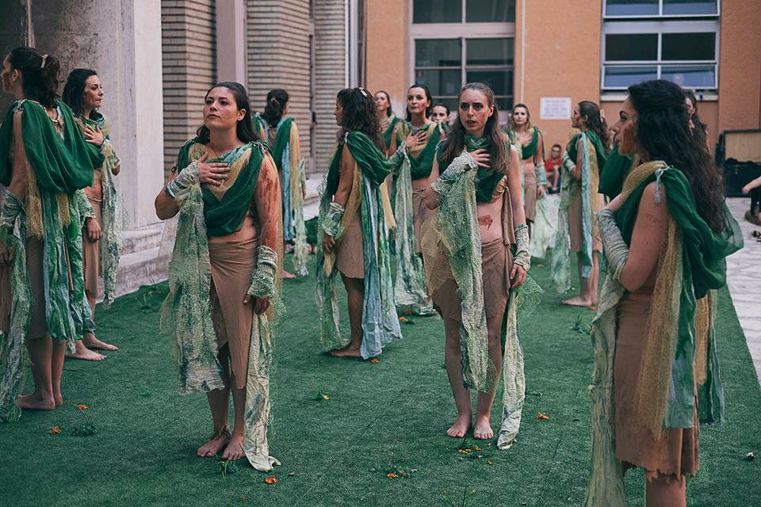
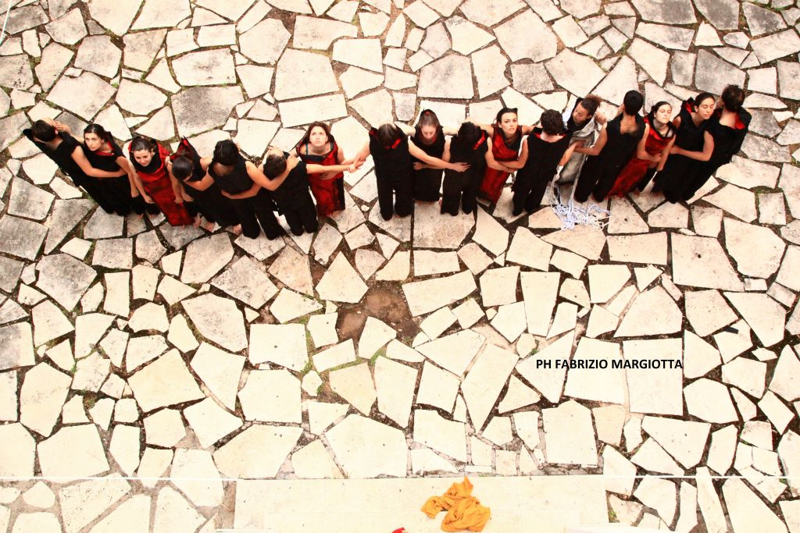
Theatron. Teatro Antico alla Sapienza
Il laboratorio di messa in scena, curato dal regista Adriano Evangelisti, è aperto a studenti, docenti e dipendenti della Sapienza, nonché ad una selezione di studenti dei licei romani. Lo spirito di Theatron si fonda sulla comunicazione tra i due laboratori, che ricostruisce la vera natura del teatro antico, dove un dramma veniva messo in scena in una dimensione di coralità e di fruizione non elitaria, ma collettiva.

Slide 5
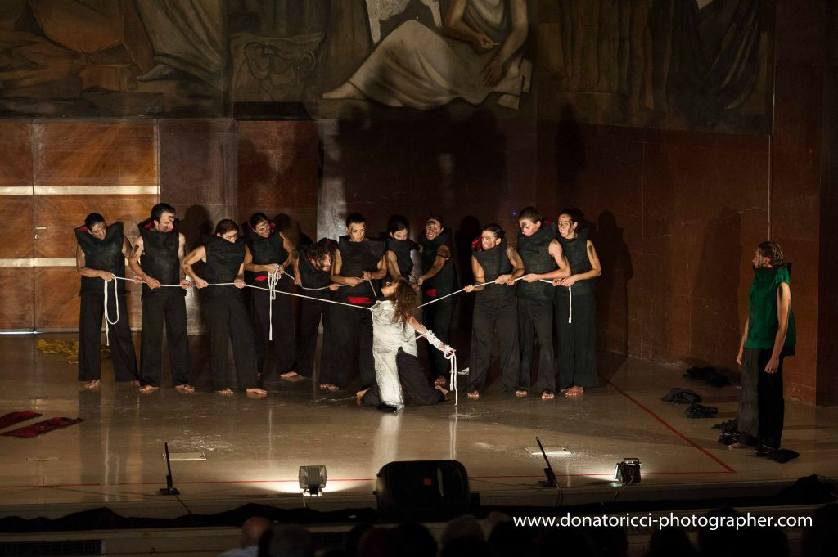
Theatron. Teatro Antico alla Sapienza
Lo spettacolo dell’anno accademico 2013-2014, Agamennone di Eschilo, è stato rappresentato più volte e in diverse località, fra cui il Festival Internazionale del Teatro Classico dei Giovani, organizzato dalla fondazione INDA (Istituto Nazionale del Dramma Antico) nel teatro greco di Palazzolo Acreide (SR), e il Primo Festival Internazionale delle Scuole d'Arte e Design (FISAD 2015) presso il Teatro Gobetti di Torino, parte del Teatro Stabile di questa città.

Slide 6
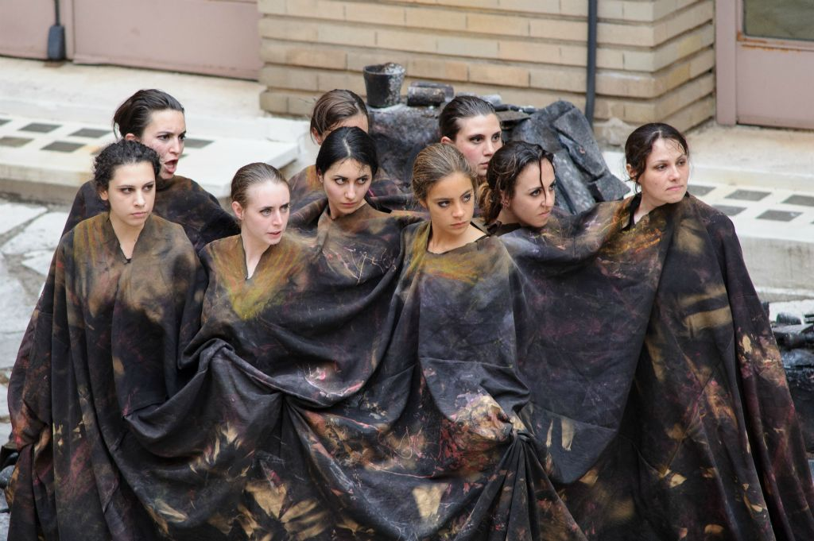
Theatron. Teatro Antico alla Sapienza
La produzione dell’anno accademico 2014-2015, Troiane di Euripide, è stata messa in scena dieci volte dal luglio 2015. Il 15 maggio 2016 il dramma ha inaugurato, come già l’Agamennone, il festival di Palazzolo Acreide.

Slide 7
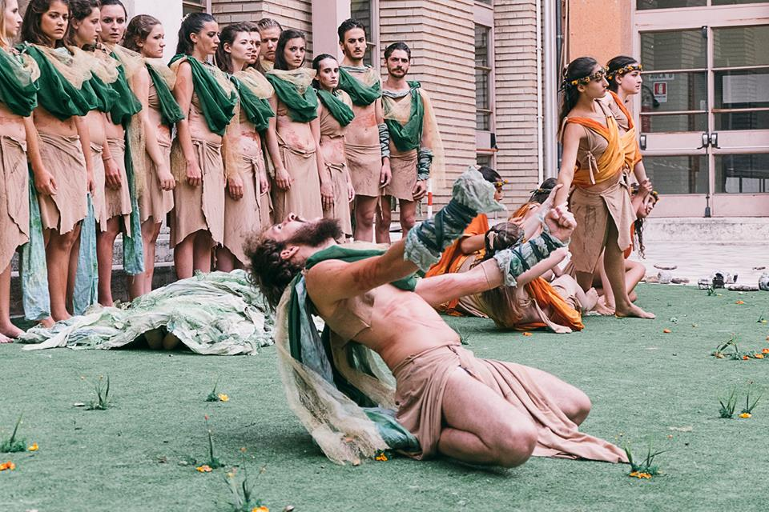
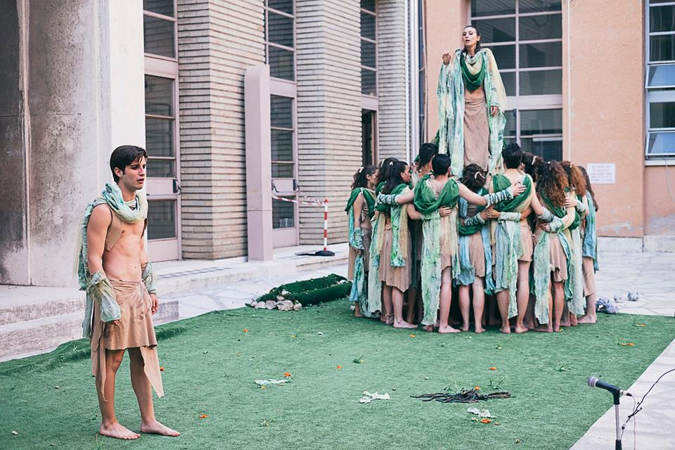
Theatron. Teatro Antico alla Sapienza
La prima dell’ultima produzione di Theatron, Ippolito di Euripide, si è tenuta il 13 luglio 2016 presso il cortile del Dipartimento di Matematica della Sapienza. La prima è stata seguita da una replica in Sapienza e repliche presso l’Anfiteatro Falerii Veteres di Civita Castellana (VT) e l’Area Archeologica dei Quattro Venti di San Felice al Circeo (LT). In autunno l’Ippolito tornerà in scena cominciando dall’Aula Magna del Rettorato della Sapienza (4-5 ottobre 2016).

Slide 8
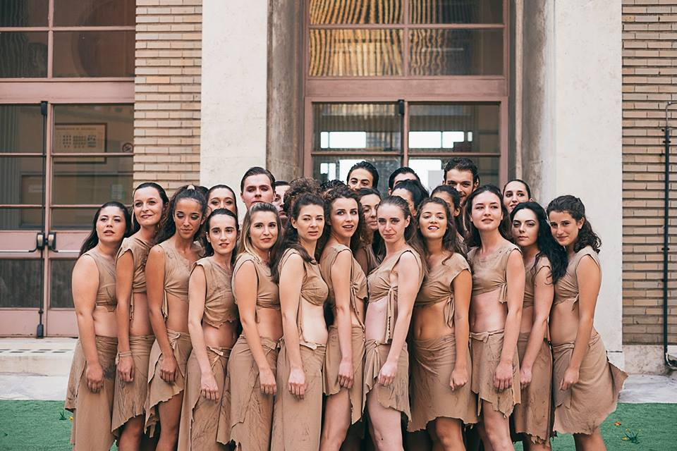
Theatron. Teatro Antico alla Sapienza
Theatron si svolge in collaborazione con la Fondazione Roma Sapienza. Dal 2012 ha attivato una convenzione con l'Accademia Nazionale dell'Arte Drammatica Silvio D'Amico (ANAD) e una collaborazione con la rivista online di studi sul teatro antico Dem - Dionysus ex machina, mentre nel 2015 è stato sottoscritto un protocollo di intesa tra la Sapienza - Università di Roma e l’INDA.

Slide 9
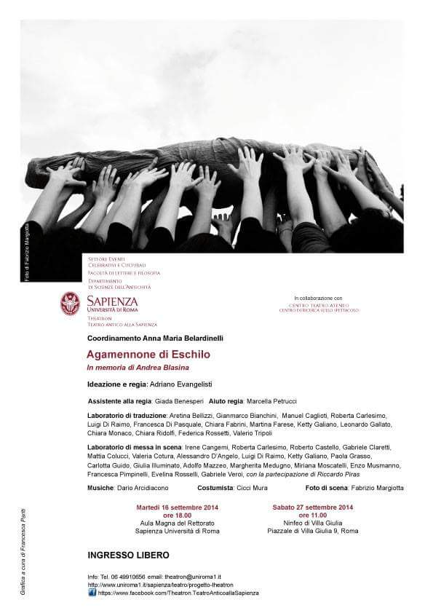
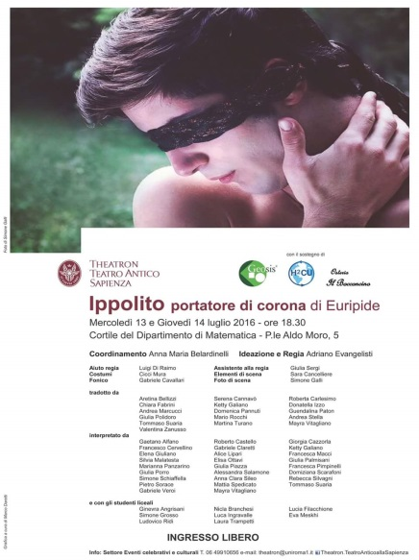
Theatron. Teatro Antico alla Sapienza
Sito web ufficiale di Theatron:
http://www.uniroma1.it/sapienza/teatro/progetto-theatron
Video dell’Agamennone:
https://www.youtube.com/watch?v=UPEIMItXwxg
https://www.youtube.com/watch?v=RfijbeuV9Bg
Video delle Troiane:
https://www.youtube.com/watch?v=u8LwcGnh72I
https://www.youtube.com/watch?v=XLsQptCLu8M
Video dell’Ippolito:
https://www.youtube.com/watch?v=cqa2MyT0zQ4

